Slide 1
TensorFlow를 이용한 이미지 분할 Image Segmentation with TensorFlow

Slide 2
Lab Perspective
이미지 분할
TensorFlow
Lab
랩 이해/ 개요
랩 환경 론칭
랩 리뷰
TOPICS

Slide 3
LAB PERSPECTIVE

Slide 4
여기서 우리는 무엇을 할 것인가?
딥러닝을 사용한 이미지 분할에 대한 이해 및 시뮬레이션
CNN 학습 및 이미지 분할 워크플로우 평가용 TensorFlow 사용 실습

Slide 5
여기서 우리가 하지 않는 것은 무엇인가?
기계학습부터 처음으로 소개
복잡한 신경망의 불규칙한 수학 공식들을 설명
TensorFlow의 모든 기능 및 옵션 조사

Slide 6
가정
여러분은 CNN (convolutional neural networks)에 이미 익숙하다
다음과 같은 경험이 있다면 도움이 될 것:
이미지 인식 경험
TensorFlow 경험
Python 경험

Slide 7
TAKE AWAYS
TensorFlow에서 여러분 고유의 이미지 분할 워크플로우를 셋업 할 수 있게 됨
더 많은 정보를 얻기 위해 어디로 가야 할지 알게 됨
TensorFlow에 익숙해 짐

Slide 8
이미지 분할 IMAGE SEGMENTATION

Slide 9
CONVOLUTIONAL NEURAL NETWORK
Convolutions = kernels = filters
Convolutions programmatically determine significant features
Typical operations in CNN:
Convolution
Non-linearity / Activation function
Pooling
Classification

Slide 10


CONVOLUTIONS
0
0
1
1
1
1
1
0
0
0
0
0
0
0
Kernel을 통해 영상특성을 계산해서 전달
0
1
2
2
2
1
1
0
1
2
2
2
1
1
0
1
1
1
0
0
0
0
1
2
2
1
1
1
0
0
0
0
0
0
0
0
-4
0
0
0
0
4
0
0
Kernel 이 작으면 더 작은 영역의 특성을 추출
Source Pixel
-8
Convolution kernel (a.k.a. filter)
New pixel value (destination pixel)

Slide 11
POOLING
Sliding window
(2 X 2 with stride of 2 in this example)
Down-sampling technique
일부 플랫폼에서는 MaxPooling결과에 의해 음수가 0이 됨
4 | -3 | -7 | 8 | 9 | -4 | 1 | 0 | -2 | -2
0 | 5 | 0 | 0 | -1 | -3 | 5 | 0 | -3 | -5
6 | 2 | -1 | 9 | 7 | -4 | 1 | 5 | 0 | 4
-3 | 8 | 0 | 3 | -4 | -5 | 0 | 5 | 1 | -2
7 | 0 | -5 | 6 | 2 | 0 | 1 | 7 | -4 | 0
5 | 4 | 6 | 8 | 5 | 0 | 2 | 3 | -3 | 1
2 | -5 | 3 | -2 | -5 | 3 | 6 | -2 | 5 | 3
0 | -1 | 0 | -4 | 0 | -6 | -8 | -4 | 1 | 3
5 | 8 | 9 | 5 | 0
8 | 9 | 7 | 5 | 4
7 | 8 | 5 | 7 | 1
2 | 3 | 3 | 6 | 5

Slide 12
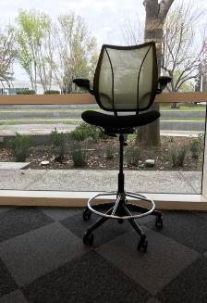
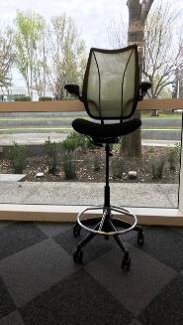
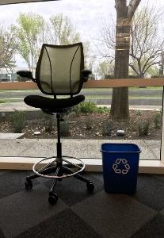
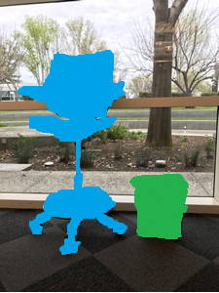
COMPUTER VISION이 하는 일
이미지 분류
이미지 분류 + 위치
객체 인식
이미지 분할
(스탠포드 대학 cs231n 강의에서 사용된 한 슬라이드에서 영감을 받음)
Notes:
Slide is meant to highlight that the “Getting Started with Deep Learning” lab covered Image Classification. This upcoming lab will focus on Object Detection. And, just to bring about some awareness there are other computer vision tasks such as Image Classification + Localization and Image Segmentation

Slide 13
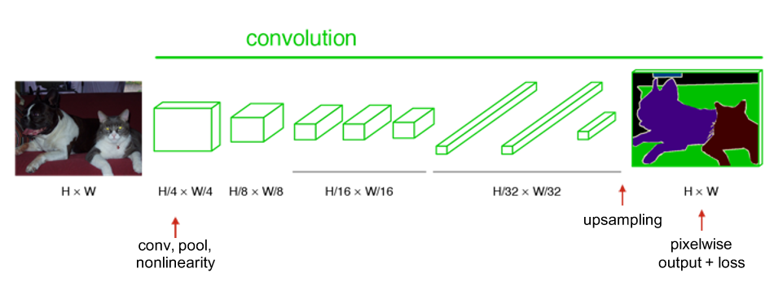
영상분할을 위한 과정

Slide 14
이미지 분할 IMAGE SEGMENTATION
이미지를 “분류”하는 것과는 조금 다른 픽셀 분류로써의 “분할”
이번 랩에서는, 의미 분할(semantic segmentation)이 수행될 예정
예, 한 이미지에서 각 픽셀은 여러 클래스 중 하나
어떤 의미에서 각 픽셀이 하나의 클래스를 갖는 분류의 문제 vs. 각각의 이미지(픽셀의 조합)가 하나의 클래스를 갖는 이미지 인식의 문제
특히, 우리는 의료용 이미지 데이터를 가지고, 좌심실(LV)가 어디 있는지를 찾을 예정
예, 각 픽셀들이 LV의 일부인가 아닌가?
Notes:
Image classification would tell us that we are looking at an image of a heart
Image segmentation tells us where the LV is in the image of the heart
Image segmentation uses pixel classification to identify where the presence of an object exists in an image (assuming the object exist in the image)
Each pixel has a class (!LV or LV) so that the location of the LV can be determined.

Slide 15
TENSORFLOW

Slide 16
TENSORFLOW란 무엇인가?
Google이 개발, tensorflow.org
"기계 인텔리전스를 위한 오픈 소스 소프트웨어 라이브러리"
GitHub에서 가능
유연성— 여러분의 컴퓨터를 데이터 흐름 그래프(data flow graph)로 표현 만약 TF syntax로 표현 가능하면, 실행도 가능
휴대성—CPUs 및 GPUs, 워크스테이션, 서버, 핸드폰
프로그래밍 언어 옵션—Python, C++
성능—CPUs와 GPUs의 성능향상에 맞춤
각기 다른 하드웨어에 작업들을 할당
CUDNN 사용
TensorFlow, the TensorFlow logo and any related marks are trademarks of Google Inc.
Notes:
DNNs are complex
Coding them would be impractical
Graph approach makes it much easier and faster to architect a DNN
YouTube video by Martin Wicke: https://www.youtube.com/watch?v=7meUnPoFBIs
A “tensor” is simply a multi-dimensional array
Tensors flow through a graph of operations; hence, TensorFlow
Relative to Caffe, TensorFlow may be found to be less verbose

Slide 17
TENSORFLOW 실행
그래프 구성—실제 연산들이 일어나기 전에 수행
그래프로 신경망 구성
Variables(변수)– 시간에 따라 변할 수 있는 그래프의 특성들
예: 학습된 가중치 (weights)
운영—변수와 데이터를 결합한 컴퓨팅
예: convolution, activation, matrix multiply 등
session 실행
하나의 그래프를 실행하기 위한 TF 용어
이전에 생성된 그래프를 통해 데이터를 수집하고 실행
Notes:
Can launch part or all of a graph

Slide 18
WORKFLOW의 예시
입력 데이터(input data) 준비
numpy arrays 사용가능, 매우 큰 데이터 셋일 경우 TFRecords 사용
컴퓨팅 그래프(computation graph) 구축
inference, loss, training nodes 생성
모델 학습
입력 데이터를 해당 TF session의 그래프에 삽입하고, 입력데이터 반복 추가
Batch 크기, epoch 수, 학습량 등의 항목 지정
모델 평가
그래프에서 추론을 실행한 다음 적절한 공식을 기반으로 정확도 평가
Notes:
Very large dataset is roughly anything 1GB or larger
TF session executes the graph
TF session will require the source of data to be pulled into the graph
Hyperparameters = such things as number of epochs, learning rate, etc.
* Specifying the batch size may not be considered a hyperparameter by some
Batch size is set based more on the amount of memory available to handle a batch of a certain size

Slide 19
TENSORBOARD
학습 진행 상황을 시각화 하기 위한 TF 도구
에포크마다의 loss, learning rate, accuracy의 시각화
구성한 graph 시각화
실습에 TensorBoard 사용
모델성능을 명확하게 분석하고, 학습 및 평가를 통합하는데 매우 유용

Slide 20
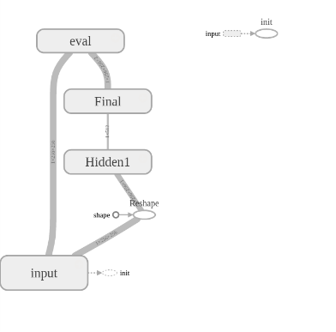
TENSORBOARD 그래프의 예
1개의 숨겨진 레이어(hidden layer)를 가진 신경망 평가 그래프
각각의 박스를 확대해 보려면 클릭
각 사용자 정의 노드의 운영 및 변수를 보여준다
Notes:
Left panel is the TensorBoard representation of the computational graph created in TF.

Slide 21
INFERENCE 그래프의 예
with tf.name_scope('Hidden1'):
W_fc = tf.Variable(tf.truncated_normal( [256*256, 512],
stddev=0.1, dtype=tf.float32), name='W_fc')
flatten1_op = tf.reshape( images_re, [-1, 256*256])
h_fc1 = tf.matmul( flatten1_op, W_fc )
with tf.name_scope('Final'):
W_fc2 = tf.Variable(tf.truncated_normal( [512, 256*256*2],
stddev=0.1, dtype=tf.float32), name='W_fc2' )
h_fc2 = tf.matmul( h_fc1, W_fc2 )
h_fc2_re = tf.reshape( h_fc2, [-1, 256, 256, 2] )
return h_fc2_re
Notes:
TF code that builds the graph shown on the previous slide.
Go through each line to explain a bit what’s happening.
You'll notice it's Python syntax with some TensorFlow API calls.
tf.name_scope() lets you name that particular scope of the program. It's useful both for organizing the code and for giving a name to the node in the TensorBoard graph.
tf.Variable() indicates a TensorFlow variable that will be trained, i.e., it's a tensor of weights.
tf.reshape() is a TensorFlow auxiliary function for reshaping tensors so that they'll be the proper shape for upcoming operations.
tf.matmul() is as you'd expect. It's a matrix multiply of two TensorFlow tensors.

Slide 22
랩 이해 / 개요

Slide 23
DATASET
심장 MRI short-axis (SAX) 스캔본
이전 경쟁 제품인 Sunnybrook의 심장 이미지 http://smial.sri.utoronto.ca/LV_Challenge/Data.html
"Sunnybrook Cardiac MR Database" 는 위에 설명된 CC0 1.0 Universal license로 제공되며, 자세한 내용은 아래 참조: http://creativecommons.org/publicdomain/zero/1.0/
출처:
Radau P, Lu Y, Connelly K, Paul G, Dick AJ, Wright GA. "Evaluation Framework for Algorithms Segmenting Short Axis Cardiac MRI." The MIDAS Journal -Cardiac MR Left Ventricle Segmentation Challenge, http://hdl.handle.net/10380/3070

Slide 24
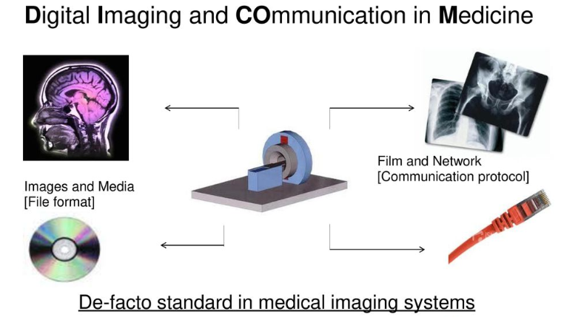
DICOM 정의

Slide 25
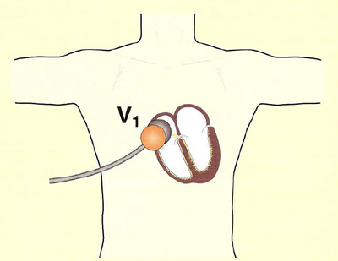
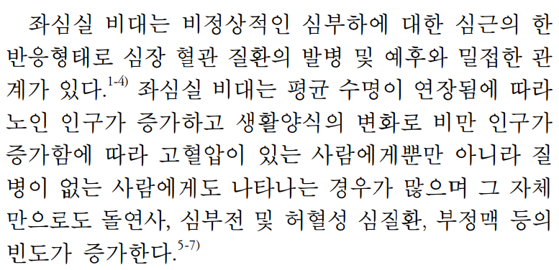
영상 분석을 통한 좌심실 비대 확인
심방의 비대
-우심방 비대(Right atrial enlargement, RAE)
-좌심방 비대(Left atrial enlargement, LAE)
심실의 비대
-우심실 비대(Right ventricular hypertrophy, RVH)
-좌심실 비대(Lef ventricular hypertrophy, LVH)

Slide 26
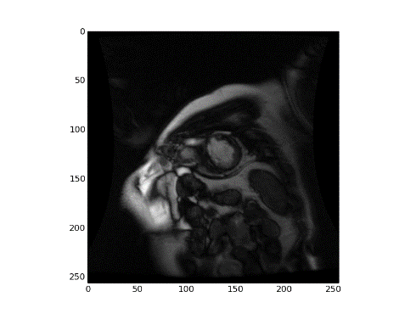
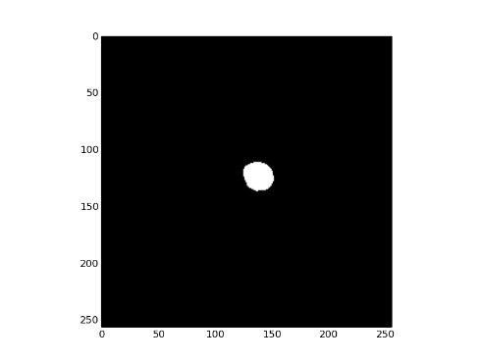
이미지의 예
Notes:
Left is image, right is contour, i.e., the white contour is the expertly-labeled left ventricle

Slide 27

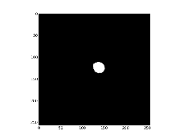
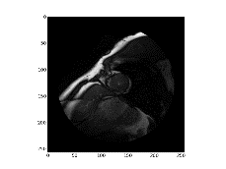
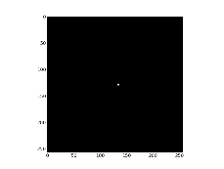
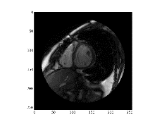
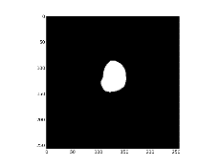
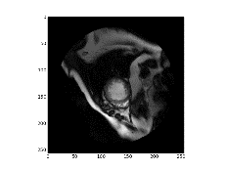
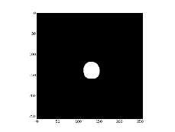
이미지의 예
완전한 이미지와 전문적으로 라벨링 된 좌심실 윤곽선
Notes:
Note that the LV makes up a small portion of the overall image. This is important for a concept discussed later.

Slide 28
DATA 개요
원본 이미지는 256 x 256 grayscale DICOM 형식
출력은 256 x 256 x 2 사이즈의 tensor
각각의 픽셀은 두개 클래스 중 하나에 속함
학습용 세트는 234개 이미지로 구성
검증용 세트는 26개 이미지로 구성
Notes:
DICOM (Digital Imaging and Communications in Medicine) is a standard for handling, storing, printing, and transmitting information in medical imaging.
Note the small training data set size and small validation data set size

Slide 29
데이터 셋업 배경 설명
데이터를 셋업/ 추출(setup/extract) 하는 다양한 방법은 아래 링크에서:
https://www.kaggle.com/c/second-annual-data-science-bowl/details/deep-learning-tutorial
원본 데이터에서 이미지와 윤곽선이 추출되어 TensorFlow에서 수집할 수 있도록 패키징 됨
데이터 추출 코드(Data extraction code)가 포함되었지만 시연하지 않을 예정
TensorFlow data records는 제공되지만, 원본은 이번 랩에 제공되지 않음
관심 있다면, 직접 다운로드 받을 수 있음
Notes:
Raw data has already been converted into TF Records
Contours and edges have already been extracted
None of this pre-work will be necessary for the lab
Can download raw data if interested by going to link above or by going to Sunnybrook link currently shown on slide 72

Slide 30
실습 1
모든 것이 잘 되고 있는지 확인할 것!
하나의 숨겨진 레이어를 가진 완전히 연결된 신경망을 학습하고 테스트
이 신경망의 시각적 표현은 다음 페이지에
손실 계산을 위해 빌트인 함수 사용 sparse_softmax_cross_entropy_with_logits
추론 값(inference output)의 softmax를 계산한 다음, 올바른 라벨에 대한 교차 엔트로피(cross entropy) 계산
Notes:
From TF docs https://www.tensorflow.org/versions/r0.10/api_docs/python/nn.html#sparse_softmax_cross_entropy_with_logits
Measures the probability error in discrete classification tasks in which the classes are mutually exclusive (each entry is in exactly one class). For example, each CIFAR-10 image is labeled with one and only one label: an image can be a dog or a truck, but not both.

Slide 31
실습 1 – 신경망
한개의 hidden layer만 가능
Input layer
65536 (256 x 256) pixels
hidden layer
512
output layer 256 x 256 x 2
Notes:
Hidden layer allows another level of features to be learned. More hidden layers makes “deep” network. Also allows us to model functions we can’t just model with an input/output layer.
In this example our input layer is a 65536 array of pixel values, the default hidden layer is 512 nodes and the output layer is 65536x2, i.e., to represent the classes of LV and !LV

Slide 32
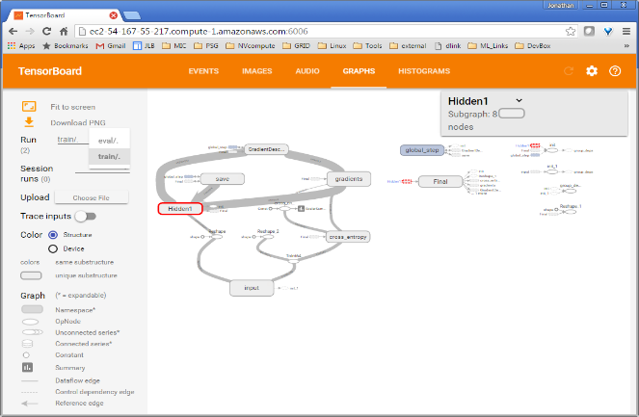
실습 1 - TENSORBOARD
train 또는 eval graph 형식을 선택가능
이것은 학습용 그래프
더 자세한 내용을 보기 원하면 각 노드를 클릭
더 많은 training 또는 eval을 실행하고자 하면, 브라우저를 새로 고침 하면, 통계가 업데이트 됨
Notes:
Remind attendees to refresh browser after new executions of the graph.

Slide 33
실습 2 – 추가 LAYERS
Convolution layers
각 입력 픽셀에 초점을 맞춘 이전 예제
기능이 여러 개의 입력 픽셀을 포함하는 경우에 사용
더 큰 receptive fields를 캡처하는 데 사용가능
Pooling layers
기본적으로 컴퓨팅 복잡성을 제거하는 동시에 정보를 유지하는 다운샘플링 (down-sampling) 방법
Notes:
Remind students to use vi / vim and type /FIXME to identify where they need to modify the code.

Slide 34
실습 2 - FULLY CONVOLUTIONAL NETWORK (FCN)
Image classification layers—Convolutions, pooling, activations, fully connected
출력은 N-차원 벡터이며 여기서N == Number_of_classes
이 네트워크를 활용하여 분할할 수 있습니까? YES!
이 문제를 픽셀 분류로 재인식
i.e., 각 픽셀은 특정 클래스에 속한다
이미지 분류 네트워크의 대부분을 재사용
fully connected layer(s)를 deconvolution (교체된 convolution)으로 교체
출력은 256 x 256 x N tensor이며, 여기서 N == Number_of_classes
이 실습에서 N == 2
Notes:
Reusing most of the image classification DNN for image segmentation
Deconvolution described on next slide

Slide 35
실습 2 – 추가 LAYER
Deconvolution (transpose convolution) layer
최종 픽셀 분류를 위해 더 작은 이미지 데이터셋을 원래 크기로 되돌리는 업샘플링(Up-sampling) 방법
Long et al (CVPR2015)의 논문: 분할을 위한 FCN
AlexNet및 기타 정식 네트워크에서 FCN 생성
Zeiler et al (CVPR2010)의 논문은 deconvolution을 설명
우리가 사용할 네트워크는 아래 Vu Tran의 Kaggle 예와 매우 유사: https://www.kaggle.com/c/second-annual-data-science-bowl/details/deep-learning-tutorial

Slide 36
실습 3 - DICE METRIC
두 표본의 유사성을 비교하는 공식:
2𝐴_{𝑛𝑙}
________________________________
𝐴_{𝑛} + 𝐴_{𝑙}
A_{n} 네트워크에 의해 예측된 영역
A_{l} 레이블에서의 영역
A_{nl} 두 영역간의 겹쳐지는 영역
네트워크에 의해 올바르게 예측되는 영역
1.0 이 최대 수치
라벨 대한 영역을 얼마나 정확하게 예측하는지 더 정확하게 컴퓨팅
픽셀 수를 세어 분할영역의 크기 측정
Notes:
Noted earlier that area of LV of an image is relatively small compared to the overall area of the image
Predicting !LV will have a high degree of accuracy simply because odds are much better that any pixel is not part of the LV
Dice metric is one of a number of choices one can use to measure accuracy of a contour.
Class imbalance is a well-known problem that can also be solved in a number of different ways. We just choose Dice here for example.

Slide 37
실습 3 – 학습 파라미터
파라미터 공간 검색 시 중요
learning_rate: 초기 학습 속도
decay_rate: 초기 학습 속도를 감소시키는 비율
e.g., 1.0은 줄지않게 하며, 0.5는 감소 속도를 절반으로 줄이는 것을 의미
decay_steps: 학습 속도를 변경하기 전에 실행할 단계 수
num_epochs: 입력 데이터를 반복하는 횟수
batch_size: 현재는 1로 유지
learning_rate, decay_rate, decay_steps, num_epoch으로 실험
최상의 Dice 점수를 제공하는 파라미터를 기록

Slide 38
LAB REVIEW

Slide 39
LAB 요약
이미지 분할 소개
픽셀 분류 vs. 이미지 분류
분할을 위해 이미지 인식 네트워크를 FCN으로 변환
TensorFlow를 프레임워크로 사용하여 FCN에 대한 다양한 최적화 탐색
새로운 정확도 공식(Dice Metric)을 통해 더 나은 인식 정확도 획득

Slide 40
실습 1 – 학습 결과물
!python exercises/simple/runTraining.py –-data_dir /data
Output:
OUTPUT: Step 0: loss = 2.621 (0.169 sec)
OUTPUT: Step 100: loss = 4.958 (0.047 sec)
OUTPUT: Step 200: loss = 4.234 (0.047 sec)
OUTPUT: Done training for 1 epochs, 231 steps.
Lots of messages printed to the screen - look for “OUTPUT”

Slide 41
실습 1 - 평가
!python exercises/simple/runEval.py –-data_dir /data
Output:
OUTPUT: 2016-08-23 15:37:26.752794: accuracy = 0.504
OUTPUT: 26 images evaluated from file /tmp/sunny_data/val_images.tfrecords
출력은 예측의 정확도와 활용된 데이터를 보여줌
1.0은 NN이 모든 데이터를 라벨과 동일하게 분류한 것을 의미. 즉, 100% 정확하다.

Slide 42
실습 1 솔루션
with tf.name_scope('Hidden1'):
W_fc = tf.Variable(tf.truncated_normal( [256*256, 512],
stddev=0.1, dtype=tf.float32), name='W_fc')
flatten1_op = tf.reshape( images_re, [-1, 256*256])
h_fc1 = tf.matmul( flatten1_op, W_fc )
with tf.name_scope('Final'):
W_fc2 = tf.Variable(tf.truncated_normal( [512, 256*256*2],
stddev=0.1, dtype=tf.float32), name='W_fc2' )
h_fc2 = tf.matmul( h_fc1, W_fc2 )
h_fc2_re = tf.reshape( h_fc2, [-1, 256, 256, 2] )
return h_fc2_re
Notes:
Go through each line to explain a bit what’s happening.
Name_scope just names a scope for the next indented code. Also useful to do so that graph shows up nicely on tensorboard
W_fc = tf.Variable defines a TF variable that will be “learned” or trained. Typically called weights.
Reshape needed for the matmul operation.
You'll notice it's Python syntax with some TensorFlow API calls.
tf.name_scope() lets you name that particular scope of the program. It's useful both for organizing the code and for giving a name to the node in the TensorBoard graph.
tf.Variable() indicates a TensorFlow variable that will be trained, i.e., it's a tensor of weights.
tf.reshape() is a TensorFlow auxiliary function for reshaping tensors so that they'll be the proper shape for upcoming operations.
tf.matmul() is as you'd expect. It's a matrix multiply of two TensorFlow tensors.

Slide 43
실습 2
exercises/tf/segmentation/cnn/neuralnetwork.py
CNN을 정상 동작시키기 위해, “FIXME” 교체
vi / vim 파일명 /FIXME (변화가 생긴 곳을 확인하기 위함 또는 Ctrl+F 로 검색)
Dimensions 확인 필요
Convolution1, 5x5 kernel, stride 2; Maxpooling1, 2x2 window, stride 2
Convolution2, 5x5 kernel, stride 2; Maxpooling2, 2x2 window, stride 2
Convolution3, 3x3 kernel, stride 1; Convolution4, 3x3 kernel, stride 1
Score_classes, 1x1 kernel, stride 1; Upscore (DeConv), 31x31 kernel, stride 16
시간이 남으면 num_epochs을 가지고 실험

Slide 44
실습 2 – 부분 솔루션
with tf.name_scope('Conv1'):
W_conv1 = tf.Variable(tf.truncated_normal([5,5,1,100],stddev=0.1,
dtype=tf.float32),name='W_conv1')
print_tensor_shape( W_conv1, 'W_conv1 shape')
conv1_op = tf.nn.conv2d( images_re, W_conv1, strides=[1,2,2,1],
padding="SAME", name='conv1_op' )
print_tensor_shape( conv1_op, 'conv1_op shape')
with tf.name_scope('Pool1'):
pool1_op = tf.nn.max_pool(relu1_op, ksize=[1,2,2,1],
strides=[1,2,2,1], padding='SAME')
print_tensor_shape( pool1_op, 'pool1_op shape')

Slide 45
실습 2 – 평가 결과
1 epoch 학습
OUTPUT: 2016-08-26 20:44:55.012370: precision = 0.571
30 epochs 학습
OUTPUT: 2016-08-26 20:48:16.593103: precision = 0.985
98.5% 정확도!
매우 훌륭한 정확도, 이제 충분한가?

Slide 46
실습 2 - 정확도
정확도는 어떻게 정의되는가
라벨의 픽셀 값을 CNN에서 계산한 값과 비교
그래서, 98.5% 정확하게 픽셀을 예측하고 있음
그러나, 전체 이미지 클래스 불균형 문제에 비해 윤곽선의 사이즈가 비교적 작음
만약 우리가 모든 픽셀에 대해 단순히 “notLV(좌심실이 아니다)” 클래스의 출력 값을 도출했다면, 95%이상의 정확도를 가졌을 것
하지만, 이것이 우리가 원하는 것은 분명히 아님

Slide 47
실습 3 – 평가 결과
이전 예에서의 결과는:
1 epoch: precision = 0.501
30 epochs: precision = 0.985
Dice metric 사용시 (1.0이 완벽한 정확도를 의미)
1 epoch: Dice metric = 0.033
30 epochs: Dice metric = 0.579
우리가 원래 생각했던 것만큼 좋지 않음

Slide 48
실습 3 - RESULT
One possible result
--learning_rate=0.03
--decay_rate=0.75
--num_epochs=100
--decay_steps=10000
OUTPUT: 2016-08-26 21:22:15.590642: Dice metric = 0.861
정확도가 훨씬 좋아짐!

Slide 49
WHAT ELSE?
더 오래 학습
시연을 목적으로, 우리는 진짜 짧게 학습시간을 가졌음
더 많은 epoch 필요
더 많은 학습 데이터
학습 데이터로 단 236개의 이미지만 사용했음
더 많은 데이터 수집 필요
회전 및 반전 등을 통해 더 많은 이미지 획득 필요
TF 는 자동으로 flip/rotate/transpose 하는 기능이 있음
더 크고 복잡한 네트워크

Slide 50
WHAT’S NEXT
배운 내용을 사용해 보고 실습하세요.
DNN의 실제 활용 애플리케이션에 대해 동료들과 토론해 보십시오.
NVIDIA와 Deep Learning Institute에 컨택 하십시오.

